Slide 1

TRANSPORTATION AND LOGISTIK OUTLOOK 2018
KEMENTERIAN KOORDINATOR BIDANG PEREKONOMIAN
PENGATURAN DI BIDANG TRANSPORTASI LOGISTIK DALAM MEWUJUDKAN SISTEM TRANSPORTASI NASIONAL
Oleh:
Deputi Bidang Koordinasi Percepatan Infrastruktur dan Pengembangan Wilayah
Jakarta, 29 November 2017

Slide 2



LOGISTIK
Definisi Logistik
Logistik dalam cetak biru Penataan Dan Pengembangan Sektor Logistik Indonesia (2008) secara sederhana, dapat didefinisikan sebagai penyediaan suatu barang yang dibutuhkan yang pengadaannya dapat dilakukan langsung oleh pihak yang membutuhkan atau dilakukan oleh pihak lain.
Logistik merupakan bagian dari proses supply chain management yang secara utuh didefinisikan sebagai suatu proses dalam merencanakan, mengimplementasikan, dan memantau efisiensi dan efektivitas aliran dan penyimpanan barang, layanan dan informasi yang terkait dari titik asal menuju titik tujuan barang dalam tujuannya untuk memenuhi kebutuhan pengguna (The Council of Logistics Management, 2001).
Definisi Supply Chain Management
Supply Chain Management (SCM) merupakan proses perencanaan dan pengelolaan seluruh aktivitas dalam penyediaan, pengadaan, pengolahan dan seluruh aktivitas dalam manajemen logistik, termasuk komponen koordinasi dan kolaborasi dengan supplier, distributor, third party service providers, dan konsumen. Pada intinya yang ditekankan dalam SCM adalah integrasi, kolaborasi dalam supply and demand dengan seluruh pihak yang terlibak baik internal perusahaan maupun eksternal perusahaan
Kegiatan Logistik
Kegiatan Pergerakan (move)
Kegiatan Penyimpanan (store)

Slide 3
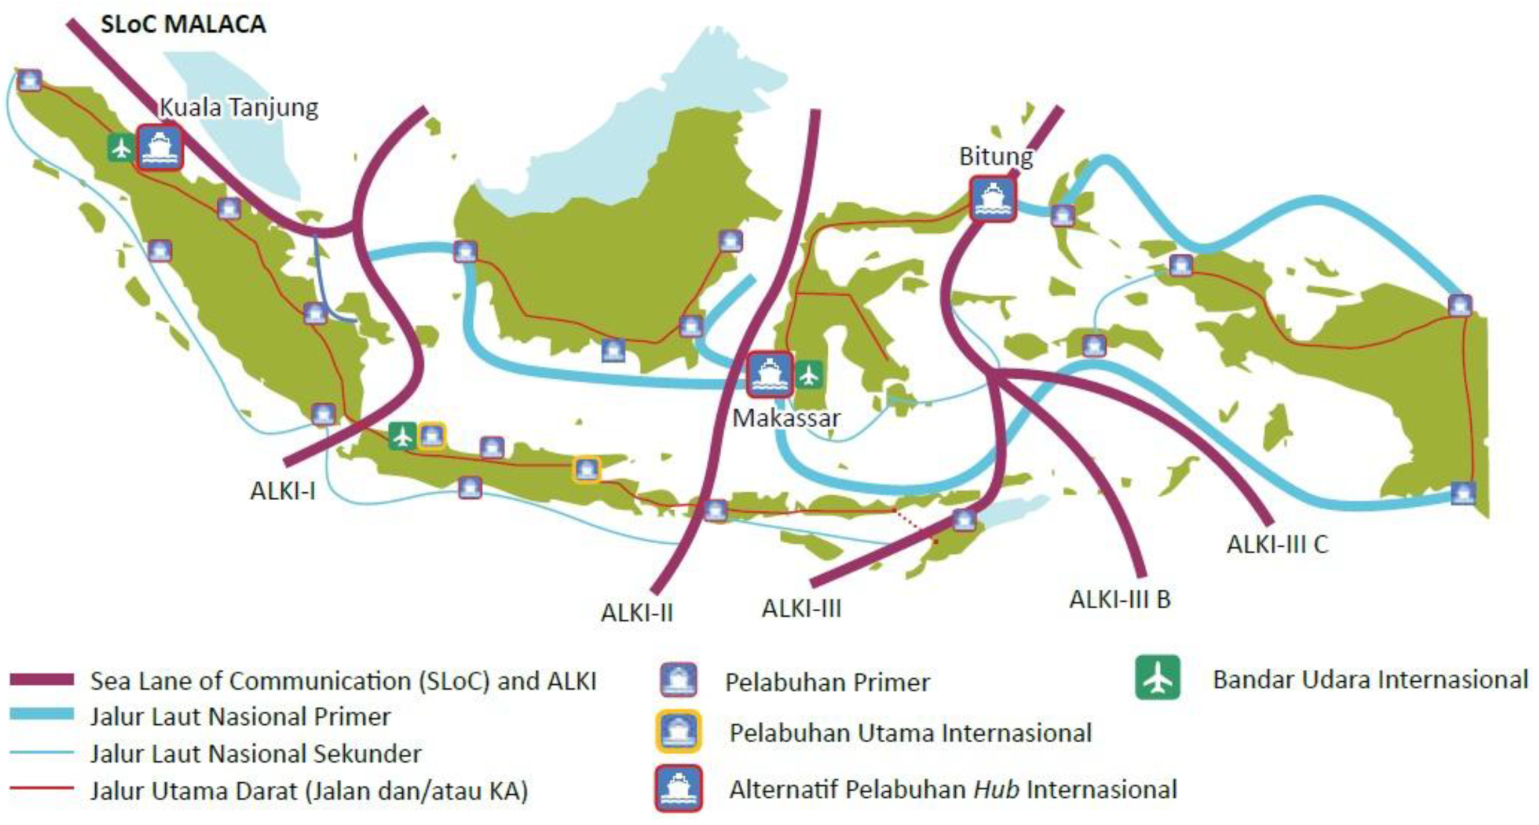
PENGUATAN KONEKTIVITAS NASIONAL

Slide 4
MEMBANGUN KONEKTIVITAS NASIONAL
Konektivitas Intra Pulau, Antar Pulau dan International
Locally integrated, Globally connected
Konektivitas antar wilayah :
  Jawa dan Sumatra: pusat produksi yang besar, dan berfungsi sebagai hub nasional dan internasional (pendekatan fishbone)
  Bagian lain dari Indonesia: menghubungkan daerah pedesaan dengan pasar lokal, menghubungkan pedalaman dengan pusat pertumbuhan, dan menghubungkan pusat-pusat pertumbuhan satu sama lain (pendekatan ink spot)
Konektivitas antar pulau :
  Kunci untuk mendistribusikan komoditas dasar dan produk lain ke luar pulau maupun membawa komoditas dari luar pulau ke Jawa
Logistik Perdagangan Internasional :
Kemampuan untuk mengangkut barang dan jasa antar negara secara cepat, murah dan dengan tingkat prediktibilitas yang tinggi sangat menentukan daya saing ekspor
Intra-island Connectivity
International
Trade Logistics
Inter-island Connectivity

Slide 5
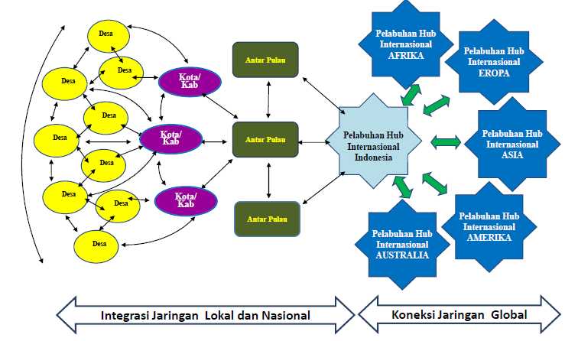
Perpres No. .26 Tahun 2012 Tentang Cetak Biru Pengembangan Sistem Logistik Nasional

Slide 6
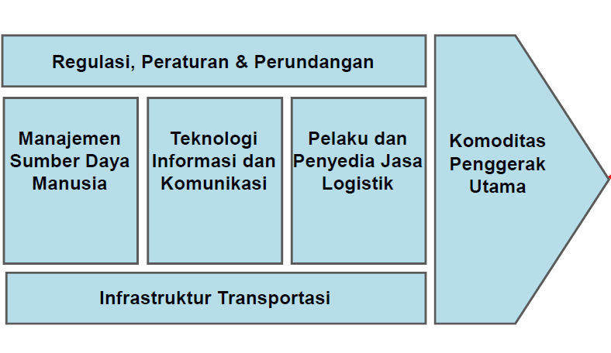
Kunci Penggerak Sistem Logistik Nasional
Visi Logistik Indonesia 2025

Slide 7
Sistem Logistik Nasional
Visi
Locally Integrated, Globally Connected for National Competitiveness and Social Welfare
Misi
Memperlancar arus barang secara efektif dan efisien untuk menjamin pemenuhan kebutuhan dasar masyarakat dan peningkatan daya saing produk nasional di pasar domestik, regional, dan global.
Membangun simpul simpul logistik nasional dan konektivitasnya mulai dari pedesaan, perkotaan, antar wilayah dan antar pulau sampai dengan Pelabuhan Hub Internasional melalui kolaborasi antar pemangku kepentingan.
Tujuan
Memperlancar arus barang secara efektif dan efisien
Menurunkan biaya logistik, memperlancar arus barang dan meningkatkan pelayanan logistik sehingga meningkatkan daya saing produk nasional di pasar global dan pasar domestik.
Menjamin ketersediaan komoditas pokok dan strategis di seluruh wilayah Indonesia dengan harga yang terjangkau sehingga mendorong pencapaian masyarakat adil dan makmur, dan memperkokoh kedaulatan dan keutuhan NKRI;
Mempersiapkan diri untuk mencapai target integrasi logistik ASEAN pada tahun 2013, integrasi pasar ASEAN pada tahun 2015, dan integrasi pasar global pada tahun 2020

Slide 8







PERMASALAHAN LOGISTIK INDONESIA
Rendahnya dukungan infrastruktur baik dari segi kuantitas maupun kualitas.
Logistic Performance Index (LPI)
yang dipublikasikan Bank Dunia
Teknologi informasi dan komunikasi yang kurang mendukung dalam proses pemantauan arus barang antar wilayah yang berpotensi meningkatkan biaya.
Sarana yang mahal dalam hal pengadaan alat angkut truk dan kapal laut (pajak dan suku bunga tinggi).
Regulasi logistik yang tidak terpadu (tumpang tindih aturan pusat-daerah, maraknya pungutan resmi di daerah).
Year | LPI Score | Rank of World (155 Countries)
2007 | 3,01 | 43
2010 | 2,75 | 75
2012 | 2,94 | 59
2014 | 3,08 | 53
2016 | 2,98 | 63
Kompetensi Sumber Daya Manusia (SDM) logistik yang rendah.
Dwelling Time yang masih tinggi dibanding beberapa Negara ASEAN lainnya seperti Singapura, Malaysia dan Thailand.
Sumber: https://lpi.worldbank.org
Peringkat dibawah Singapura, Malaysia, dan Thailand

Slide 9
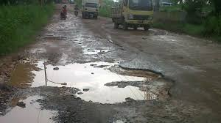
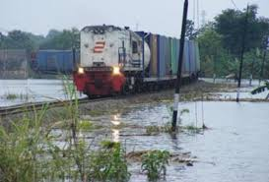
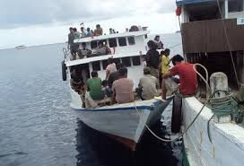
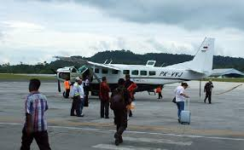
PERMASALAHAN DAN TANTANGAN TRANSPORTASI
TRANSPORTASI JALAN
  Kenaikan jumlah dan pergerakan armada tidak sebanding dgn panjang jalan
  Kelaikan prasarana & sarana amat rendah.
  Kemacetan & dampak polusi udara yang belum terkendali
  Jumlah kecelakaan dan pelanggaran lalu lintas masih tinggi, muatan lebih di jalan sulit dikendalikan
  Pelayanan prasarana jalan yang ada masih jauh dari harapan
  Penduduk yg makin banyak berdampak pertumbuhan kendaraan bermotor tidak terkendali
TRANSPORTASI KERETA API
  Kapasitas angkut dan lintas amat terbatas dan kurangnya fasilitas keterpaduan dengan moda lain
  Sharing antara angkutan penumpang dan barang sangat rendah
  Frekuensi terjadinya kecelakaan tinggi
  Kelaikan operasi prasarana dan sarana amat minim karena terbatasnya biaya preservasi dan rendahnya mutu SDM
  Keterbatasan lahan untuk pengembangan prasarana misal double track
  Partisipasi swasta amat rendah
TRANSPORTASI LAUT
  Kurangnya aksesibilitas pelayaran sampai daerah tertinggal dan wilayah terpencil
  Sistem operasional pelayaran belum mampu menjangkau wilayah nasional
  Kongesti beberapa pelabuhan utama akibat kapasitanya terbatas
  Kompetensi SDM masih rendah
  Fasilitas keselamatan pelayaran masih jauh dari standar internasional
  Responsivitas terhadap kejadian kecelakaan amat rendah
TRANSPORTASI UDARA
  Sistem operasional penerbangan belum mampu menjangkau wilayah nasional
  Kuantitas dan kualitas SDM jauh dari standar kompetensi bidang kselamatan pnerbangan
  Jumlah fasilitas dan prasarana ditingkatkan sesuai tuntutan standar keselamatan
  Keterbatasan biaya untuk peremajaan pesawat yang tua
  Keterbatasan auditor kelaikan terbang pesawat
  Persaingan tarif yang kurang sehat antar maskapai penerbangan
  Kondisi cuaca dan angin masih kurang stabil

Slide 10
Paket Kebijakan Ekonomi I s.d. XV
Paket Kebijakan Ekonomi I – XV dimaksudkan untuk meningkatkan daya saing industri, daya beli masyarakat, investasi, logistik, ekspor, wisata, dan pertumbuhan ekonomi yang tinggi dan berkelanjutan
PAKET IX, 27 Jan ‘16
INFRASTRUKTUR LISTRIK DAN LOGISTIK: Pemenuhan listrik rakyat, stabilisasi pasokan daging, dan agregator ekspor UKM untuk pengembangan logistik desa ke pasar global
PAKET I, 9 Sept ‘15
MENDORONG DAYA SAING INDUSTRI: Mengurangi dan menyederhanakan regulasi serta mempermudah birokrasi
PAKET X, 11 Feb ‘16
KETERBUKAAN INVESTASI: Perubahan kebijakan daftar negatif investasi yang menjamin efektivitas pelaksanaan investasi, meningkatkan perlindungan dan pengembangan UMKM dan koperasi, serta mendorong investasi teknologi tinggi, padat modal, dan wisata
PAKET II, 29 Sept ‘15
PROMOSI INVESTASI DAN DEVISA: Kemudahan perizinan investasi (izin 3 jam), dan insentif devisa hasil ekspor
PAKET III, 7 Oct ’15
PERLUASAN AKSES PEMBIAYAAN DAN PENGURANGAN BIAYA PRODUKSI: Perluasan cakupan KUR, Fasilitasi jasa keuangan, pembiayaan ekspor, fasilitas pertanahan, dan insentif listrik, BBM, Gas bagi industri
PAKET XI, 29 Mar ‘16
AKSES PEMBIAYAAN, DWELLING TIME, DAN INDUSTRI FARMASI/ALKES: Kredit Usaha Rakyat Berorientasi Ekspor, insentif BPHTB bagi DIRE, manajemen resiko untuk kelancaran arus barang (INSW), dan pengembangan industri farmasi/alkes
PAKET IV, 15 Oct ‘15
JAMINAN SISTIM PENGUPAHAN DAN PENGAMANAN PHK: Sistem pengupahan yang adil, sederhana dan terproyeksi serta Kredit Usaha Rakyat (KUR) yang lebih murah dan luas.
PAKET XII, 28 Apr ‘16
PENINGKATAN PERINGKAT EASE of DOING BUSINESS (EoDB): Memangkas Izin, Prosedur, Waktu, dan Biaya untuk Kemudahan Berusaha di Indonesia
PAKET XIII, 25 Aug ‘16
PERUMAHAN UNTUK MASYARAKAT BERPENGHASILAN RENDAH (MBR): Penyederhanaan izin dan prosedur dari 33 perizinan menjadi 11 perizinan, dan percepatan waktu dari rata-rata 769 – 981 hari menjadi 44 hari.
PAKET V, 22 Oct ‘15
REVALUASI ASET DAN AKSES PEMBIAYAAN SYARIAH: Insentif pajak bagi perusahaan yang merevaluasi aset, dan insentif dana investasi real estate, serta kemudahan pembiayaan syariah
PAKET XIV, 10 Nov ‘16
PENETAPAN PETA JALAN E-COMMERCE: membangun pranata dan ekosistem kegiatan perdagangan masyarakat secara elektronik untuk mendorong perluasan dan efisiensi bisnis, dengan fokus kebijakan pada aspek pendanaan, perpajakan, perlindungan konsumen, pendidikan SDM, logistik, infrastruktur komunikasi, keamanan, dan manajemen pelaksanaan program.
PAKET VI, 6 Nov ‘15
MENGGERAKKAN EKONOMI DI WILAYAH PINGGIRAN DAN KELANCARAN BAHAN BAKU OBAT: Insentif KEK, pengairan, dan sistim eletronik (INSW) pengadaan bahan baku obat
PAKET VII, 7 Dec ‘15
INSENTIF PAJAK INDUSTRI PADAT KARYA DAN SERTIFIKASI TANAH: Mendorong daya saing industri padat karya melalui insentif PPh Pasal 21 dan kemudahan sertifikasi tanah
PAKET XV, 15 Jun ‘17
PENGEMBANGAN USAHA DAN DAYA SAING PENYEDIA JASA LOGISTIK NASIONAL: melalui pengembangn usaha jasa pelayaran nasional, kemudahan berusaha dan pengurangan beban biaya bagi usaha penyedia jasa logistik nasional, penguatan dan kelembagaan dan kewenangan INSW
PAKET VIII, 21 Dec ‘15
KEPASTIAN USAHA DAN INVESTASI JASA PEMELIHARAAN PESAWAT TERBANG (MRO) DAN MINYAK: One map policy yang mempermudah penyelesaian konflik lahan, upaya meningkatkan produksi minyak nasional, dan mendorong jasa MRO
PAKET XVI, 31 Aug ‘17
PERCEPATAN PELAKSANAAN INVESTASI DI DALAM NEGERI : menyelesaikan hambatan dalam proses pelaksanaan serta memanfaatkan teknologi informasi melalui penerapan sistem perizinan terintegrasi (single submission).

Slide 11
PAKET I, VIII, IX, XI: Fokus memberikan fasilitas, insentif, dan menghilangkan regulasi, birokrasi dan biaya yang tidak relevan, untuk mendorong kelancaran arus barang dan efisiensi jasa logistik
Tujuan:
Meningkatkan daya saing industri, logistik, ekspor, investasi, wisata, dan pangan
NO | BENTUK KEBIJAKAN
PAKET I
1 | Pusat Logistik Berikat (PLB), bertujuan untuk memudahkan mendapatkan Supply Bahan Baku Industri dan etalase produk ekspor.
2 | Single Identity Importir (API satu-satunya tanda pengenal importir), bertujuan untuk mengurangi proses birokrasi dalam pengurusan impor barang, terutama bahan baku.
3 | Simplifikasi Perizinan Ekspor-Impor, bertujuan untuk menurunkan LARTAS dari 51% (September 2015) menjadi 32% (Mei 2016).
4 | Fasilitas Tidak Dipungut PPN alat transportasi dan jasa transportasi laut serta pelabuhan, bertujuan untuk menurunkan biaya produksi galangan kapal DN (di luar Batam) 10%, dan meningkatkan daya saing galangan kapal DN dan kepelabuhanan.
PAKET VIII
5 | Mengembangkan industri Maintenance, Repair, and Overhaul (MRO) dengan cara memberikan insentif bea masuk 0% untuk 21 pos tarif suku cadang dan komponen pesawat terbang, yang bertujuan untuk menarik perawatan pesawat ke dalam negeri, yang selama ini sebesar 70% dirawat di luar negeri.
PAKET IX
6 | Penyatuan Pembayaran Jasa-jasa Kepelabuhanan secara Elektronik (Single Billing), bertujuan untuk mengurangi biaya kepelabuhanan dan menurunkan lead time.
7 | Relaksasi penetapan tarif pos komersial yang sebelumnya tarif Pos Komersial mesti di atas tarif Pos Universal, bertujuan untuk meningkatkan kegiatan usaha jasa pengirman swasta.
8 | Sinergi BUMN Membangun Agregator/Konsolidator Ekspor Produk UKM, Geographical Indications, dan Ekonomi Kreatif, bertujuan untuk memperluas sumber ekspor baru terutama produk-produk UMKM dari wilayah timur Indonesia.
9 | Integrasi Inaportnet system ke dalam INSW system, bertujuan untuk mengurangi jedah waktu antara pengurusan dokumen ekspor/impor dan arus barang.
PAKET XI
10 | Indonesian Single Risk Management, bertujuan untuk meningkatkan efisiensi pelayanan dan efektivitas pengawasan di seluruh proses layanan impor-ekspor, dwelling time di seluruh pelabuhan.
PAKET XVI
11 | Pembentukan Satuan Tugas (Satgas) untuk pengawalan dan penyelesaian hambatan perizinan dalam pelaksanaan berusaha (end to end).
12 | Penerapan perizinan checklist pada KEK, FTZ, Kawasan Industri, dan Kawasan Pariwisata.
13 | Penerapan perizinan dengan penggunaan data sharing.
14 | Reformasi peraturan perizinan berusaha.
15 | Penerapan Sistem Perizinan Berusaha Terintegrasi (Single Submission).

Slide 12
TERIMA KASIH

